Slide 1
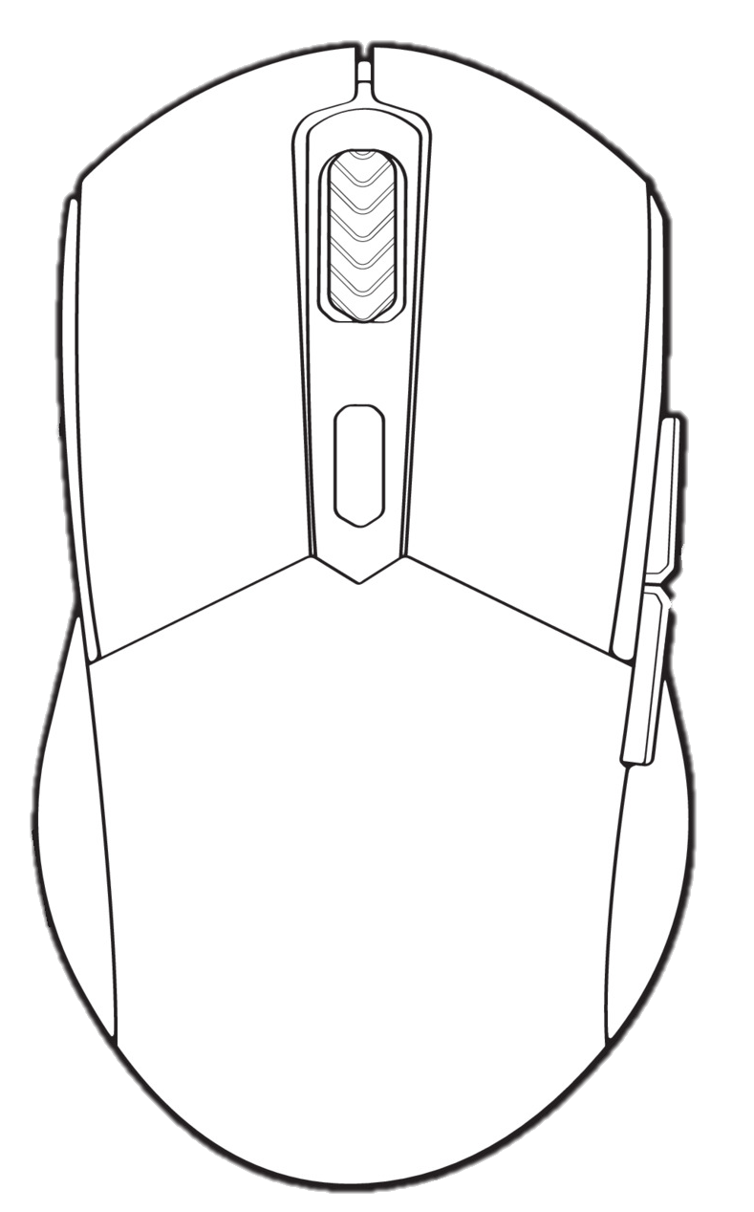
Encuadre y zoom
Seleccionar objetos
Menús contextuales
Definir ubicaciones

